Slide 1



TRƯỜNG TIỂU HỌC ……
Môn Tự nhiên và Xã hội lớp 3
BÀI 25: ÔN TẬP CHỦ ĐỀ CON NGƯỜI VÀ SỨC KHỎE
Giáo viên:……………………………………
Lớp: 3

Slide 2


Slide 3
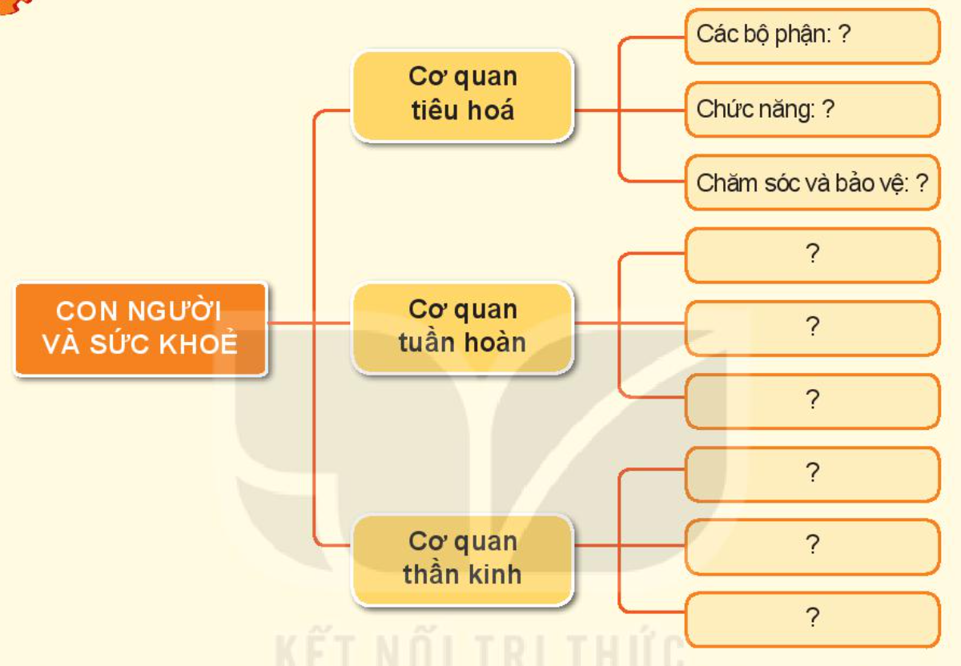
TỰ NHIÊN VÀ XÃ HỘI
Bài 25: ÔN TẬP CHỦ ĐỀ CON NGƯỜI VÀ SỨC KHỎE
1. Hoàn thành sơ đồ.

Slide 4
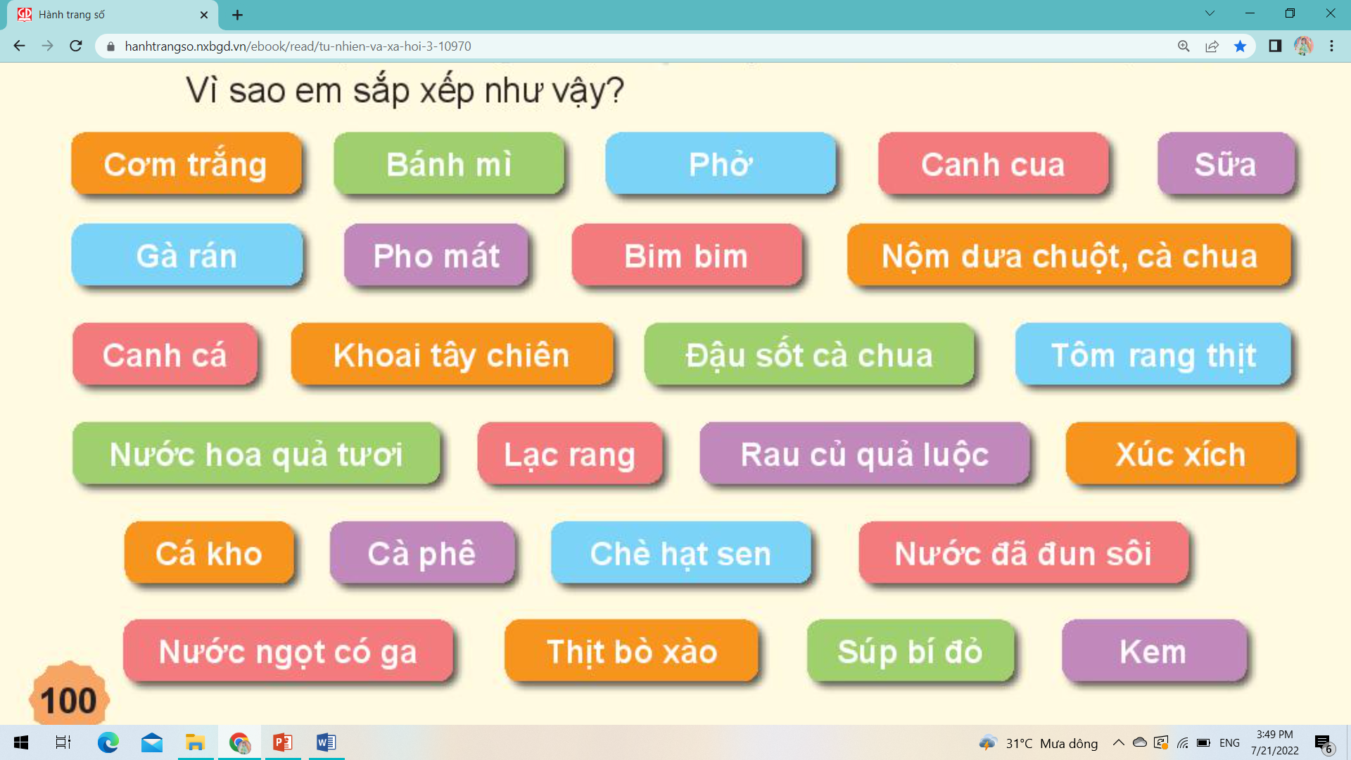
TỰ NHIÊN VÀ XÃ HỘI
Bài 25: ÔN TẬP CHỦ ĐỀ CON NGƯỜI VÀ SỨC KHỎE
2. Sắp xếp.
Có lợi: Cơm trắng, Canh cua, sữa, Đậu sốt cà chua, Tôm rang thịt, Nước hoa quả tươi, Lạc rang, Rau củ quả luộc, Cá kho, Chè hạt sen, Nước đã đun sôi, Thịt bò xào, Súp bí đỏ.
Không có lợi: Bánh mì, Phở, Gà rán, Bim bim, Nộm dưa chuột, cà chua, Canh cá, Khoai tây chiên, Xúc xích, Cà phê, Nước ngọt có ga, Kem.

Slide 5
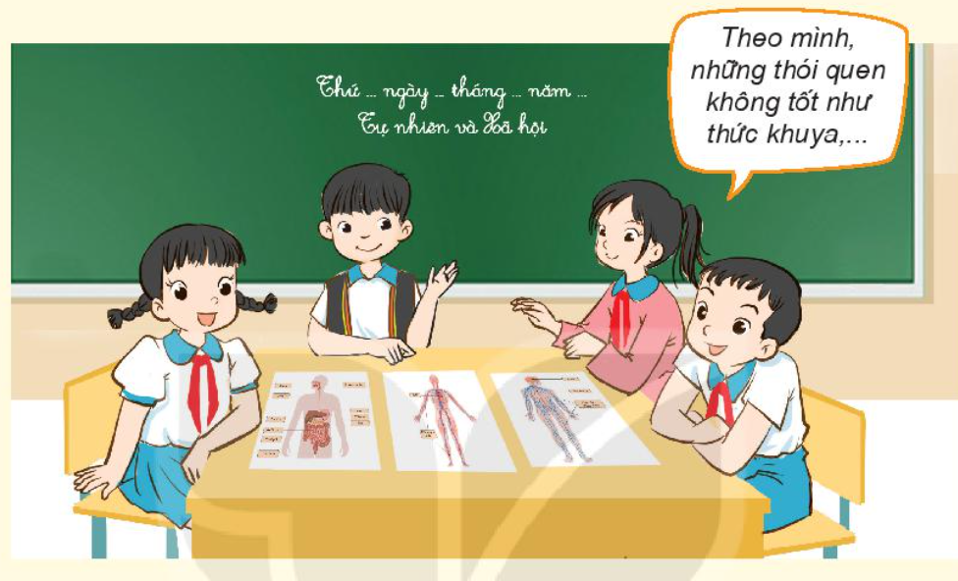
TỰ NHIÊN VÀ XÃ HỘI
Bài 25: ÔN TẬP CHỦ ĐỀ CON NGƯỜI VÀ SỨC KHỎE
3. Chia sẻ.
Những thói quen không tốt ảnh hưởng đến cơ quan tiêu hóa, tuần hoàn, thần kinh.
Những việc làm cần để chăm sóc và bảo vệ cơ quan tiêu hóa, tuần hoàn, thần kinh.

Slide 6
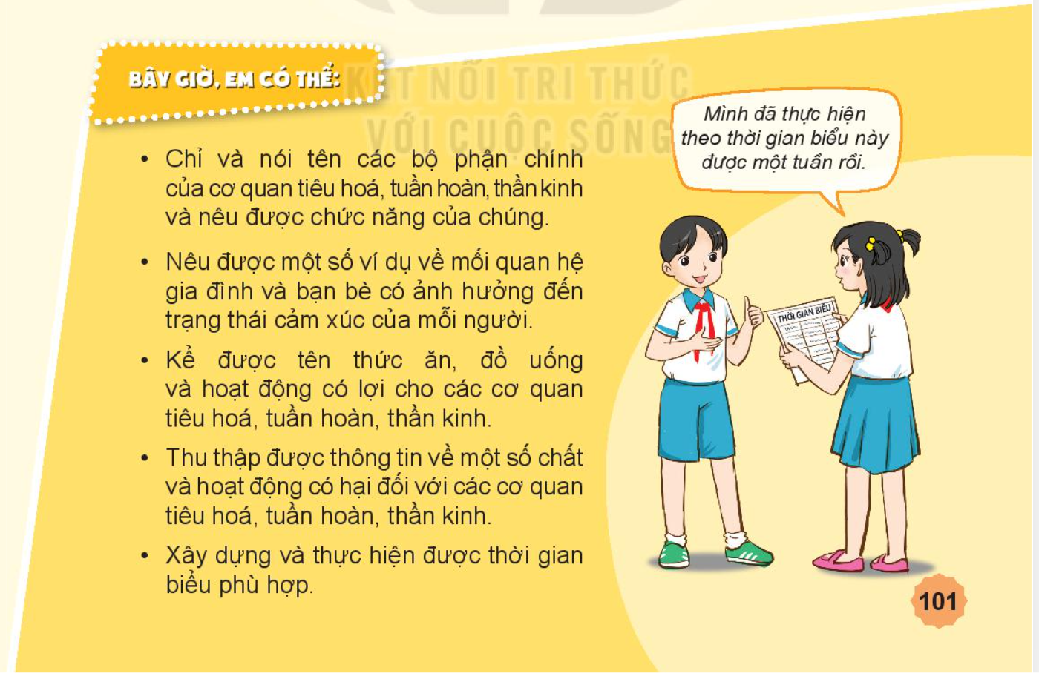
TỰ NHIÊN VÀ XÃ HỘI
Bài 25: ÔN TẬP CHỦ ĐỀ CON NGƯỜI VÀ SỨC KHỎE

Slide 8

XIN CHÂN THÀNH CẢM ƠN
QUÝ THẦY CÔ GIÁO VÀ CÁC EM

